Slide 1

Keycloak

Slide 2
Focal points
Keycloak
Vault

Slide 3

Keycloak
Autenticazione
Autorizzazione

Slide 4
Keycloak: autenticazione
SAML
OpenID Connect

Slide 5
Osservazioni: SAML vs Openid connect
SAML:
Security Assertion Markup Language (SAML) è uno standard informatico per lo scambio di dati di autenticazione e autorizzazione (dette asserzioni) tra domini di sicurezza distinti, tipicamente un identity provider (entità che fornisce informazioni di identità) e un service provider (entità che fornisce servizi). Il formato delle asserzioni SAML è basato su XML.
OpenID Connect:
OpenID Connect è un protocollo di autenticazione basato su OAuth 2.0. Consente ai client di verificare l'identità di un utente finale nonché di ottenere informazioni di base tramite un'API HTTP RESTful, utilizzando JSON come formato dati.
Perchè OIDC:
L’utilizzo di file in formato JSON e non XML rende il sistema più leggero
L’acquisizione di informazioni tramite API HTTP RESTful rende OIDC più scalabile e adatto a mobile app.

Slide 6
Keycloak : Autorizzazioni
Risorse
Policy

Slide 7
Osservazioni: Risorse e Policy
Risorsa:
Una qualsiasi API RESTful può essere ritenuta una risorsa. In un’arhitettura event based è stato necessario mappare le funzioni che inoltrano le richieste ai diversi proxy.
Policy:
Una Policy definisce una o più regole che devono essere rispettate per poter avere l’autorizzazione ad accedere ad una determinata risorsa.
La policy più semplice e diffusa e quella role based, che restituisce l’autorizzazione solo se il ruolo dell’utente che fa richiesta di una risorsa fa parte del gruppo di ruoli che possono accedere a atale richiesta.

Slide 8
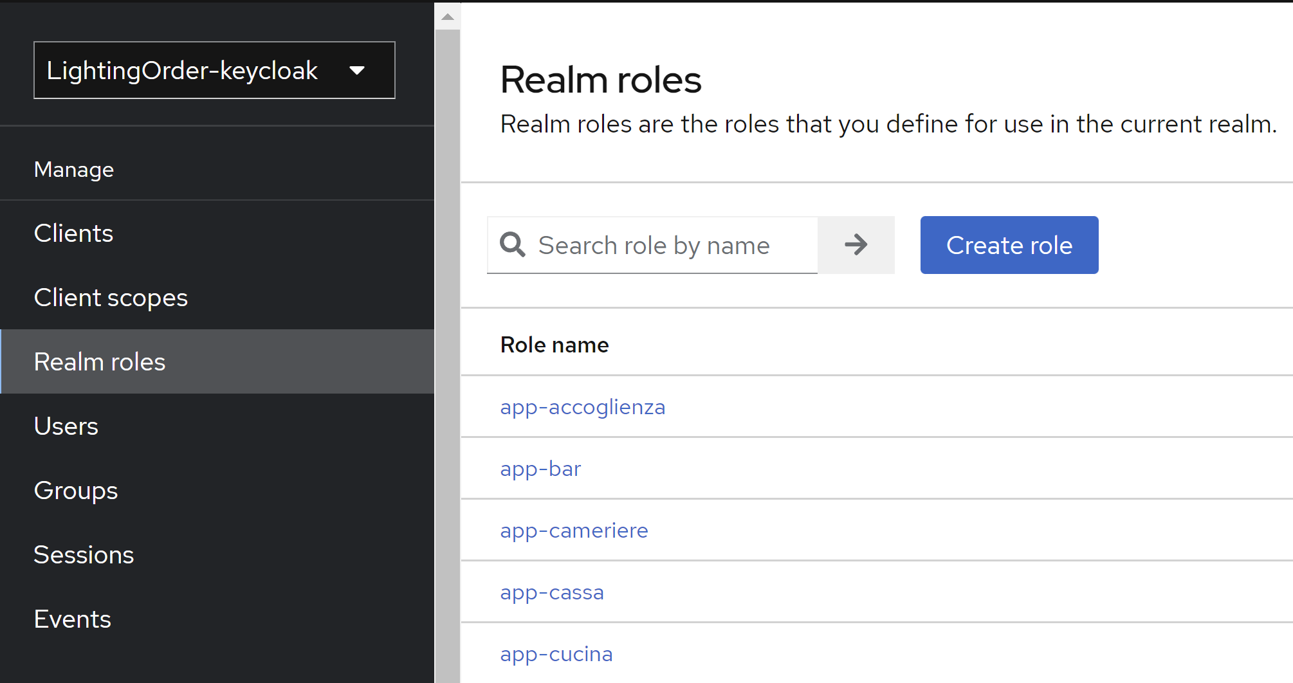
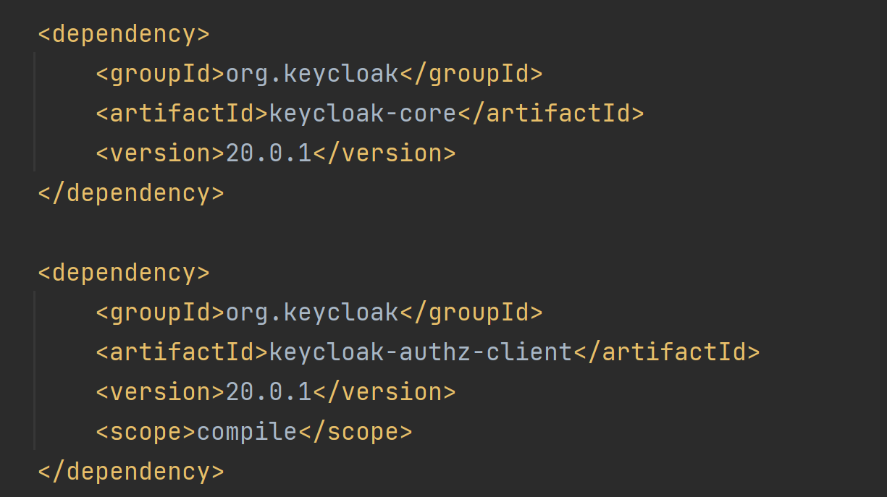
Keycloak: Configurazione e integrazione

Slide 9
Keycloak: Configurazione
Realm : consiste nel contesto di funzionamento dell’applicazione all’interno del quale ritroviamo tutti i client, utenti, ruoli e policy
Clients : sono entità che possono richiedere l’autenticazione di un utente a Keycloak. Sono caratterizzati da un ID (scelto all’atto della creazione del client) e da un secret (generato automaticamente da Keycloak e serve a connettersi al client)
Utenti : sono poi stati definiti tutti gli utenti (dipendenti del risotrante) al quale è stato assegnato un username e password
Ruoli: dopo ever creato gli utenti sono poi stati definiti i 6 utetni presenti nel dominio dell’applicazione: Accoglienza, Forno, Cassa, Cucina, Cameriere e Bar. Ad ogni utente è poi stato assegnato un ruolo (possibile anche assegnare più ruoli)
Policy: sono poi state definite delle policy applicate alle risorse del nostro sistema per poter gestire meccanisi come l’accesso basato sul ruolo che verifica il ruolo associato all’utente con quello specificato nella policy associata alla risorsa. Qui è possibile specificare più policy diverse, ed eventualmente combinarle fra loro. Come per esempio l’accesso a determinate risorse solo da specifici ruoli (o utenti) e solo in determinati orari.

Slide 10
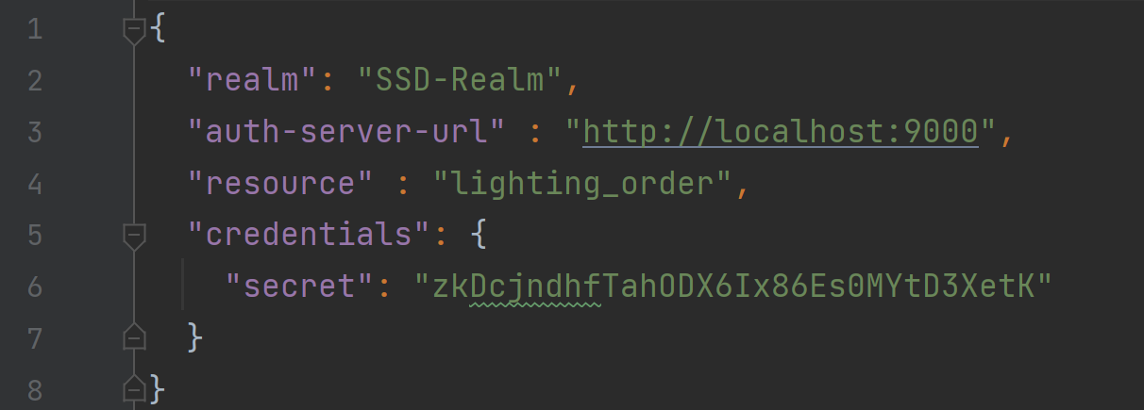
Keycloak: Integrazione
Dipendenze : all’interno del file pom.xml dell’applicazione sono state inserite le dipendenze con keycloak permetterne l’integrazione con Springboot
Informazioni server di autenticazione : nelle risorse dell’applicazione è stato creato un file JSON con le informazioni per accedere al server di autenticazione quindi:
Realm del nostro sistema
Server address (localhost) e port (9000)
Resource rappresenta il clientID del client al quale chiederemo l’autenticazione/autorizzazione
Secret del client quale senza il quale non si può interagire con quest ultimo

Slide 11
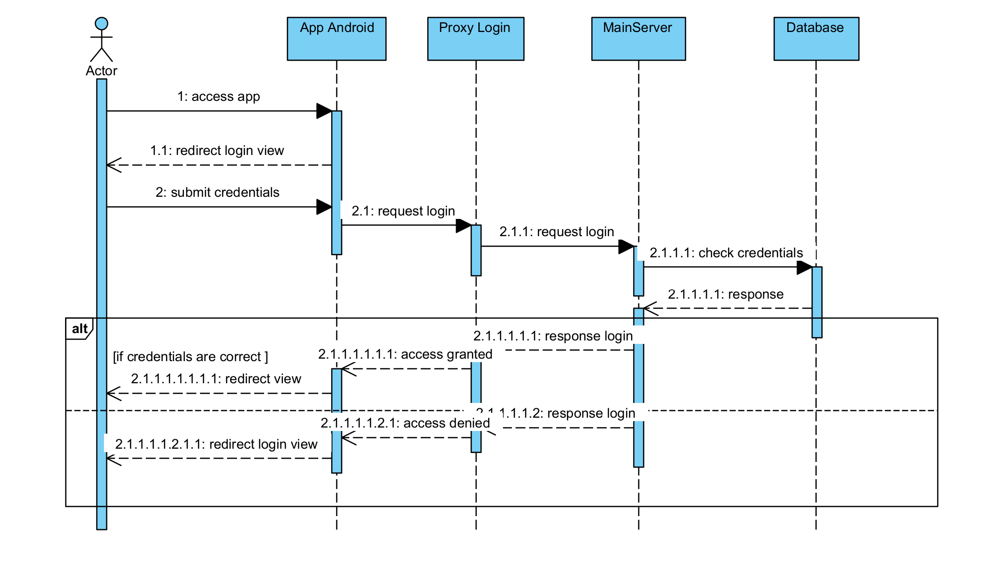
Keycloak : flusso Autenticazione (prima)

Slide 12
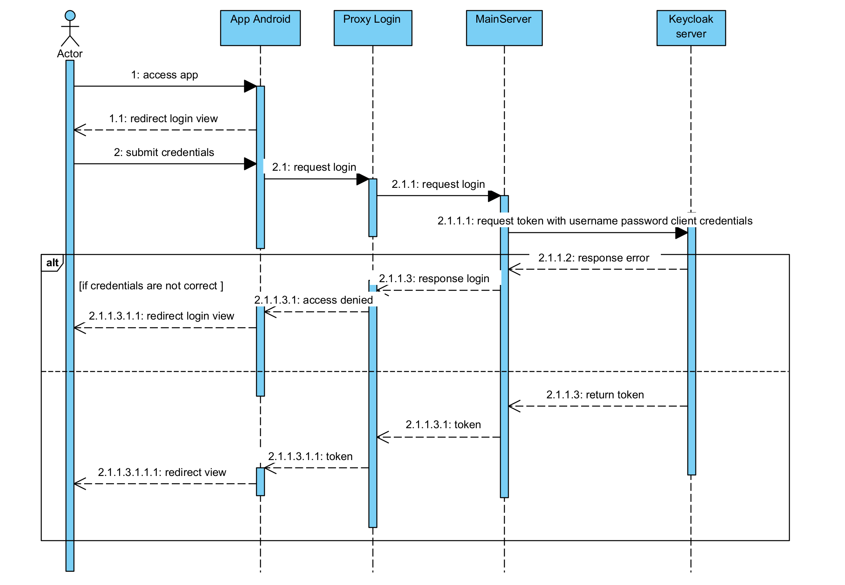
Keycloak : flusso Autenticazione (dopo)

Slide 13
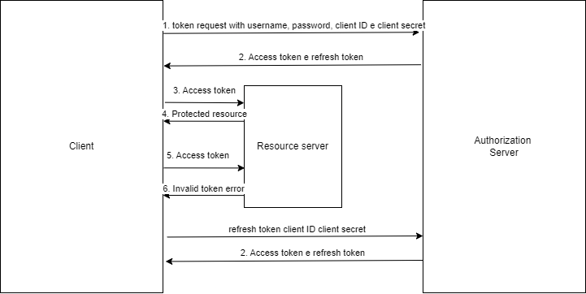
Osservazioni: Flusso di autenticazione (SSO)
Per effettuare l’autenticazione, al server di autenticazione di Keycloak, vengono forniti username e password dell’utente e ID e secret al quale si vuole sichiedere l’autnticazione
Al seguito della verifica delle credenziali il server di autenticazione restituirà un access token, un identity token ed un refresh token

Slide 14
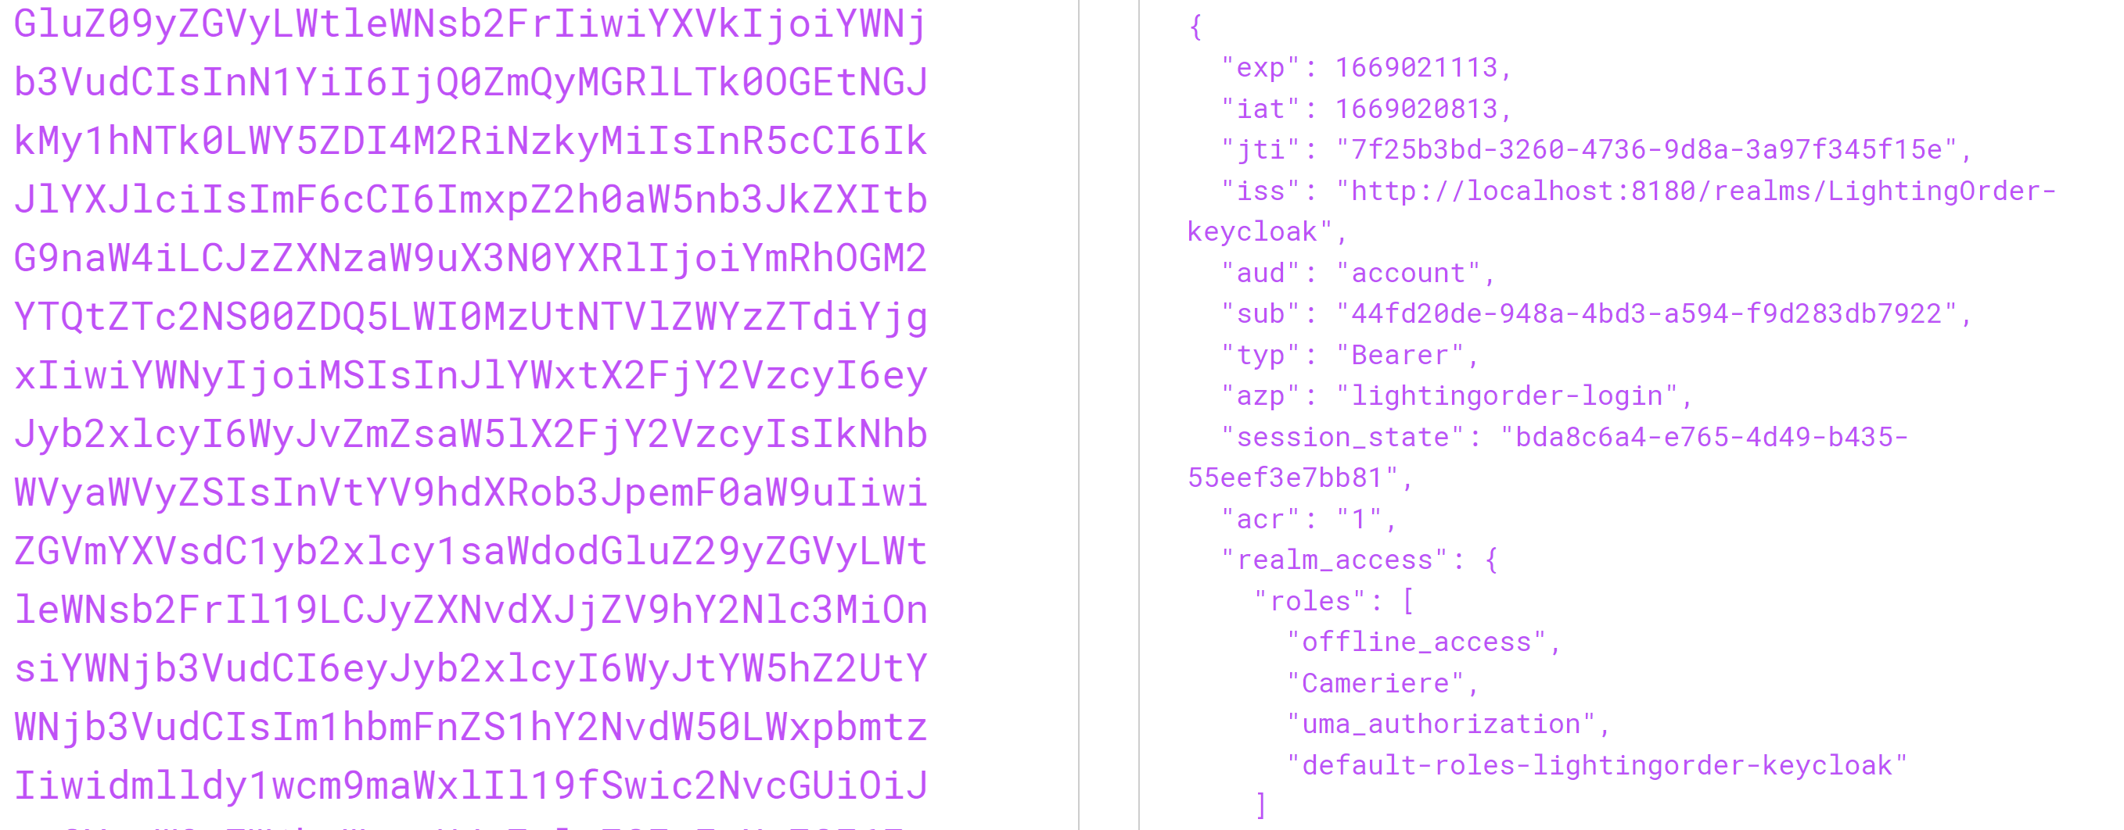
Keycloak : Autorizzazione
L’access token contiene diverse informazioni riguardo l’utente a cui è stato assegnato come il ruolo e quali risorse sono accessibili.
Ogni volta venga fatta una richiesta a risorse protette tramite l’access token il servere authorization di Keycloak stabilisce se rilasciare o meno l’autorizzazione a tali risorse

Slide 15
Keycloak threat modeling
Password guess: brute force attacks
Keycloak permette di di tracciare eventuali attacchi di questo tipo dalle impostazioni del Realm. In pratica se vengono rilevati un certo numero di tentativi falliti in un determinato intervallo di tempo l’account viene temporaneamente disabilitato. Alternativamente utilizzando un tool Fail2Ban è possibile tenere traccia di tutti i tentativi di login falliti. Per prevenerire invece questo tipo di attacchi è possibile stabilire delle policy sulle password. Il miglior modo è impostare il server affinchè utilizzi un OPT (one-time-password)
SSL/HTTPS Requirement
Se non si utilizza SSL/HTTPS per le comunicazioni fra il server di autenticazione Keycloak e il client , si è vulnerabili ad attacchi man-in-the-middle. Oltre ad implementare SSL però è possibile far comunicare in maniera sicura su reti private (soluzione adottata) attraverso specifici IP (localhost).
Unspecific Redirect URIs
Per com’è strutturato il flusso di autorizzazione se vengono utilizzati URIs troppo generali un client malevolo potrebbe impersonificare un client con scope più ampi. Utilizzando un solo client e settando bene gli URIs è stato prevenuto anche questo threat.

Slide 16
Keycloak threat modeling
Compromised Access and Refresh Tokens
Per mitigare anche questa minaccia è bastato dare un limite di validità ai token rilasciati. Inoltre ,dato che keycloak cifra in maniera robusta valori randomici per generare i codici di autorizzazione è molto difficile per un attaccante indovinare un access token
Open redirectors
Un altro tipo di attacco prevede che un attaccante sfrutti gli endpoint di keycloak per il rilascio di token per reindirizzare richieste ad un altro agente malevolo. In questo modo è possibile lanciare un attacco di phishing. Per prevenire ciò ad ogni richiesta di redirect Keycloak va a controllare gli URI del client che sono obbligatori all’atto della creazione.
Password database compromised
Keycloak utilizza PBKDF2 come algoritmo di cifratura con 20000 iterazioni di hash. É anche possibile cambiare il numero di iterazione incrementando però l’utilizzo dellla CPU
SQL Injection Attacks
Non ci sono metodi conosciuti per applicare questo tipo di attacco in keycloak

Slide 17

Thank You
someone@example.com

